Slide 1
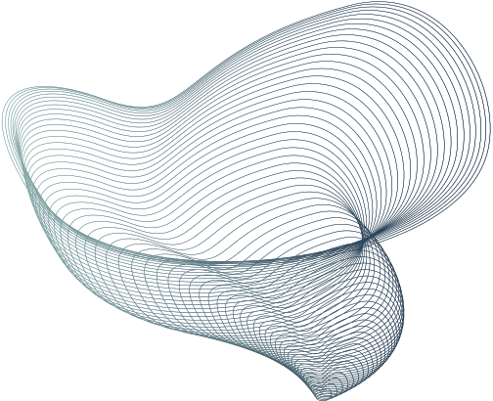

Arquitetura de
COMPUTADORES
MATHEUS DEYVISSON DE OLIVEIRA MORENO PINTO

Slide 2
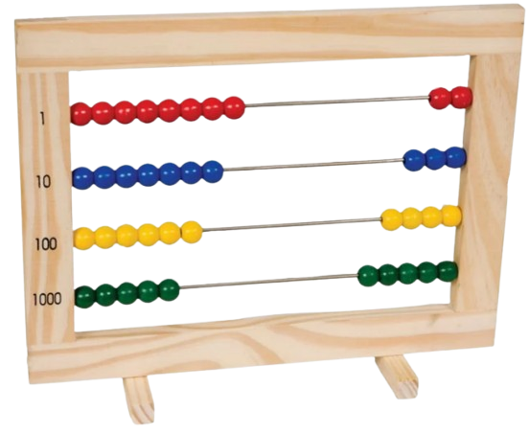
RAÍZES DO CÁLCULO:
Ábaco
Fundamental para o aprimoramento dos cálculos humanos por permitir a manipulação de números através de um sistema visual e tátil
MATHEUS DEYVISSON DE OLIVEIRA MORENO PINTO

Slide 3
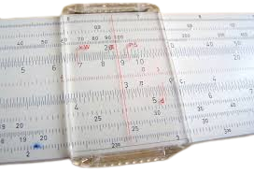
RAÍZES DO CÁLCULO:
Logaritmos
Crucial porque transformou multiplicações e divisões complexas em somas e subtrações mais simples, permitindo, em réguas de cálculo, cálculos feitos alinhando escalas logarítmicas para somar distâncias e assim obter produtos ou quocientes
MATHEUS DEYVISSON DE OLIVEIRA MORENO PINTO

Slide 4
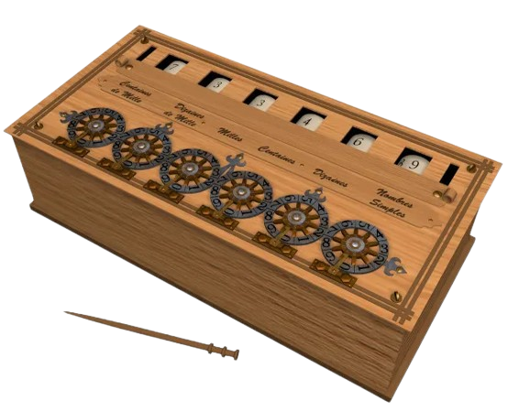
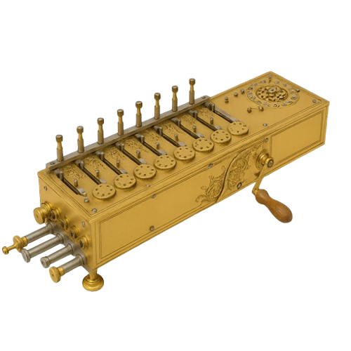
RAÍZES DO CÁLCULO:
Calculadoras Mecânicas
A Pascalina e a Roda de Leibniz foram fundamentais por inaugurarem a automação de cálculos matemáticos
MATHEUS DEYVISSON DE OLIVEIRA MORENO PINTO

Slide 5
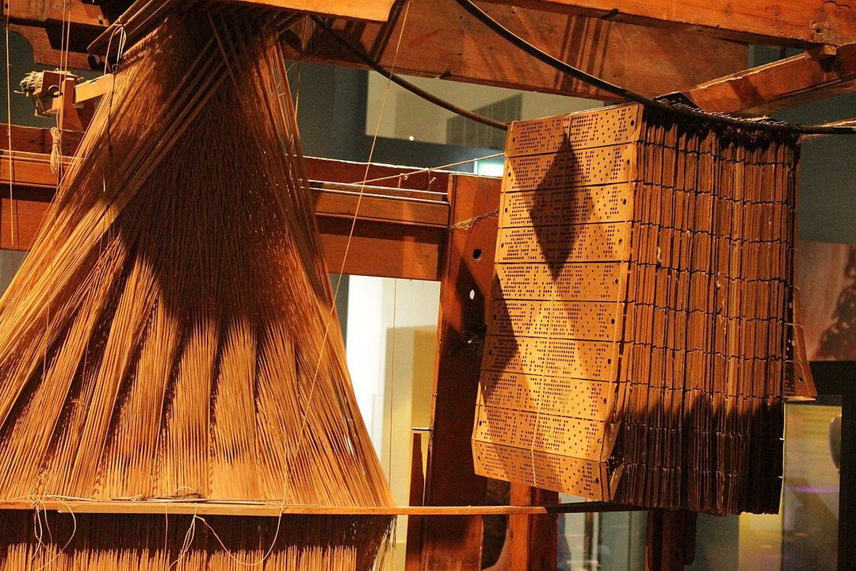
A ERA MECÂNICA E A VISÃO ANALÍTICA:
Tear de Jacquard
O Tear de Jacquard marcou o início da programação ao utilizar cartões perfurados para controlar automaticamente padrões de tecelagem.
MATHEUS DEYVISSON DE OLIVEIRA MORENO PINTO

Slide 6
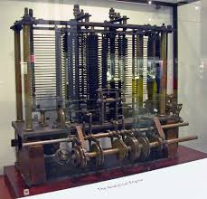
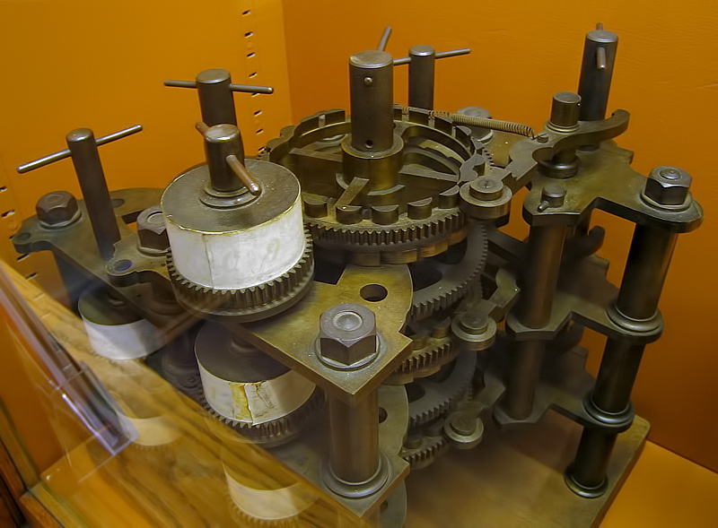
A ERA MECÂNICA E A VISÃO ANALÍTICA:
Charles Babbage
Máquina de Diferenças e a Máquina Analítica, introduziram o conceito de computação programável, antecipando a estrutura dos computadores modernos.
MATHEUS DEYVISSON DE OLIVEIRA MORENO PINTO

Slide 7
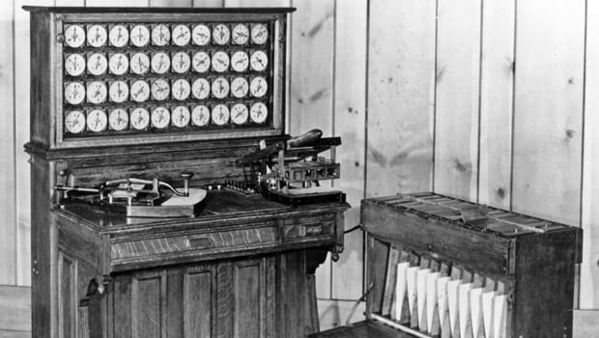
A TRANSIÇÃO ELETROMECÂNICA E A LÓGICA BOOLEANA:
Herman Hollerith
Revolucionou o processamento de dados ao usar cartões perfurados no Censo dos Estados Unidos de 1890, dando origem a tecnologias que mais tarde levariam à criação da IBM.
MATHEUS DEYVISSON DE OLIVEIRA MORENO PINTO

Slide 8
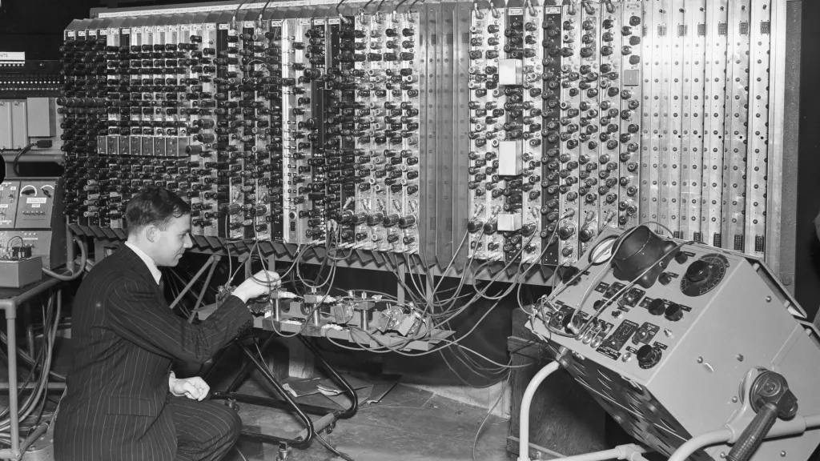
A TRANSIÇÃO ELETROMECÂNICA E A LÓGICA BOOLEANA:
Alan Turing
Formulou a Máquina Universal, demonstrando que um único dispositivo pode simular qualquer algoritmo e definindo os limites teóricos do que é computável.
MATHEUS DEYVISSON DE OLIVEIRA MORENO PINTO

Slide 9
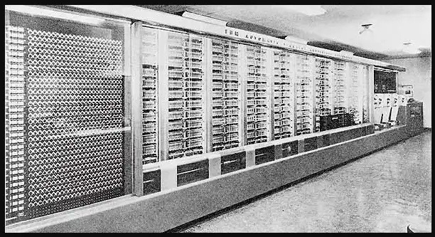
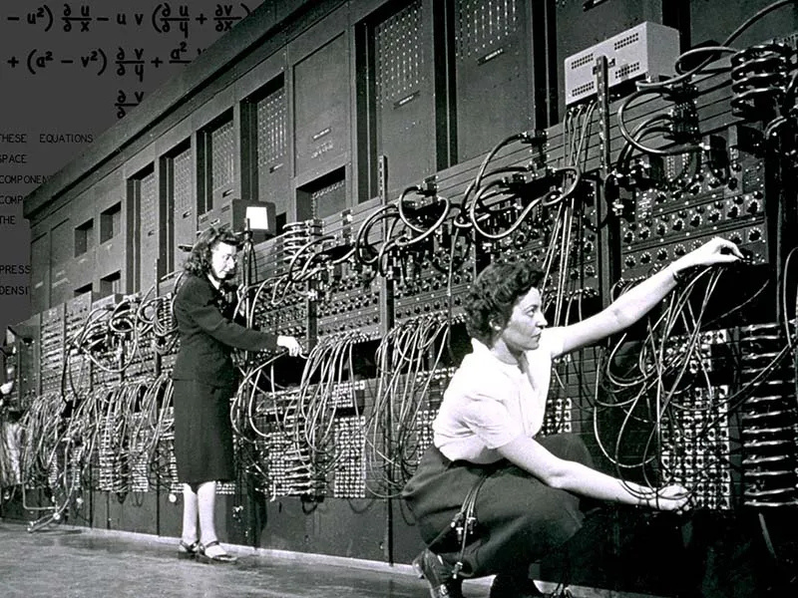
O NASCIMENTO DA ARQUITETURA MODERNA:
Válvulas
Marcada pelo uso de válvulas e exemplificada pelo ENIAC, possibilitou a computação em larga escala ao realizar cálculos complexos de forma muito mais rápida que métodos manuais.
MATHEUS DEYVISSON DE OLIVEIRA MORENO PINTO

Slide 10
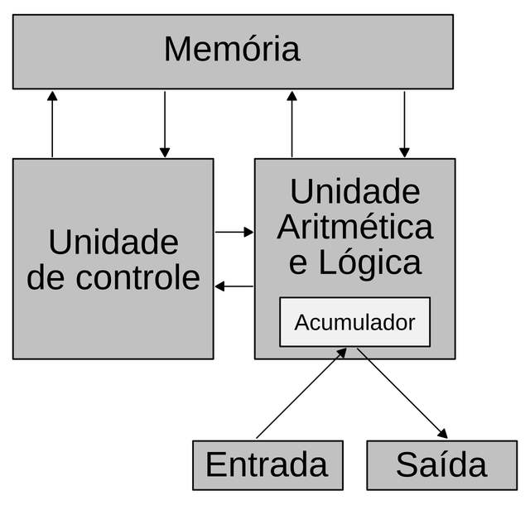
O NASCIMENTO DA ARQUITETURA MODERNA:
A Arquitetura de Von Neumann
A Arquitetura de Von Neumann estabeleceu o conceito de programa armazenado na memória, mas introduziu o gargalo de desempenho causado pelo compartilhamento do mesmo caminho entre dados e instruções.
MATHEUS DEYVISSON DE OLIVEIRA MORENO PINTO

Slide 11
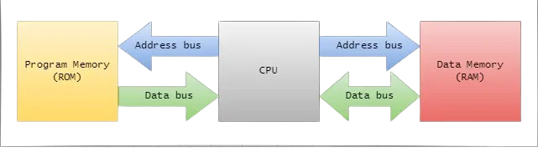
O NASCIMENTO DA ARQUITETURA MODERNA:
A Arquitetura de Harvard
Define a separação física entre memória de dados e de instruções, permitindo maior desempenho e paralelismo no processamento.
MATHEUS DEYVISSON DE OLIVEIRA MORENO PINTO

Slide 12
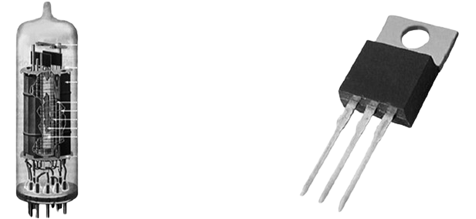
A REVOLUÇÃO DO SILÍCIO E A MINIATURIZAÇÃO:
Transistores
Adoção de transistores no lugar das válvulas, trouxe maior confiabilidade, menor consumo de energia e redução de tamanho, impulsionando a evolução da computação.
MATHEUS DEYVISSON DE OLIVEIRA MORENO PINTO

Slide 13
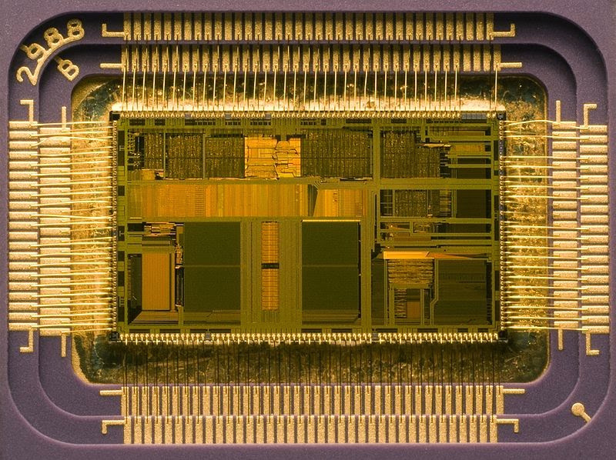
A REVOLUÇÃO DO SILÍCIO E A MINIATURIZAÇÃO:
Circuitos Integrados
Viabilizou o aumento exponencial do desempenho e da miniaturização, consolidado pela Lei de Moore.
MATHEUS DEYVISSON DE OLIVEIRA MORENO PINTO

Slide 14
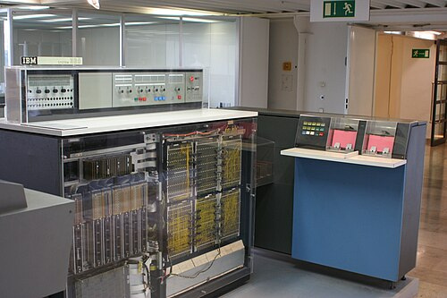
A REVOLUÇÃO DO SILÍCIO E A MINIATURIZAÇÃO:
IBM System/360
Consolidou a padronização da ISA ao permitir compatibilidade entre diferentes máquinas, revolucionando o desenvolvimento e a portabilidade de softwares.
MATHEUS DEYVISSON DE OLIVEIRA MORENO PINTO

Slide 15
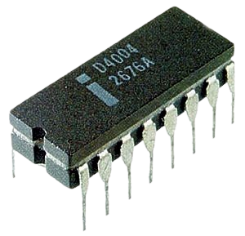
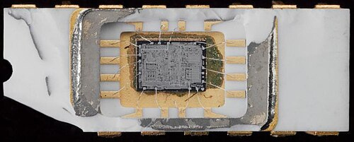
A ERA DO MICROPROCESSADOR E A EXPLOSÃO DO PC
Intel 4004
Marcou a história ao integrar as funções de um computador em um único chip, dando início à era dos microprocessadores.
MATHEUS DEYVISSON DE OLIVEIRA MORENO PINTO

Slide 16
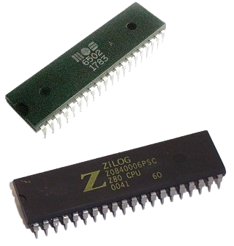
A ERA DO MICROPROCESSADOR E A EXPLOSÃO DO PC
Zilog e MOS
A ascensão dos Zilog Z80 e MOS 6502 foi decisiva para a computação pessoal porque representaram duas abordagens complementares:
Z80 ganhou destaque por sua compatibilidade com o 8080 e forte integração com o sistema CP/M, criando um amplo ecossistema de software e aplicações comerciais.
Enquanto o M6502 revolucionou o mercado ao reduzir drasticamente os custos — chegando a custar uma fração dos concorrentes —, o que impulsionou a produção em massa de computadores domésticos e consoles e acelerou a popularização da informática nos anos 1980.
MATHEUS DEYVISSON DE OLIVEIRA MORENO PINTO

Slide 17
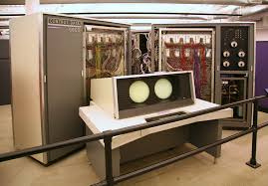
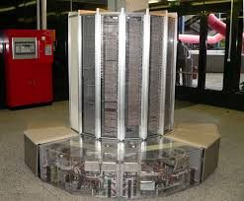
A ERA DO MICROPROCESSADOR E A EXPLOSÃO DO PC
Seymour Cray
Seymour Cray revolucionou a supercomputação ao projetar o CDC 6600, considerado o primeiro supercomputador, e posteriormente o Cray-1, que introduziu a arquitetura vetorial para processamento extremamente rápido de grandes volumes de dados.
CDC 6600
Cray-1
MATHEUS DEYVISSON DE OLIVEIRA MORENO PINTO

Slide 18
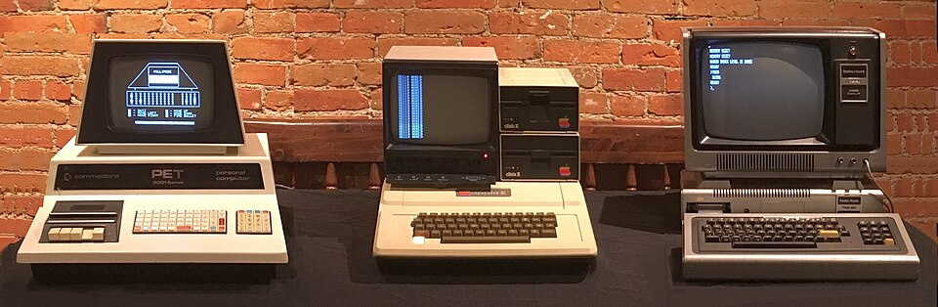
A ERA DO MICROPROCESSADOR E A EXPLOSÃO DO PC
Computador pessoal
Marcou a transição da computação para o uso doméstico e empresarial, consolidada pela padronização dos PCs e pela diversidade de sistemas europeus e japoneses que ampliaram sua adoção global
MATHEUS DEYVISSON DE OLIVEIRA MORENO PINTO

Slide 19
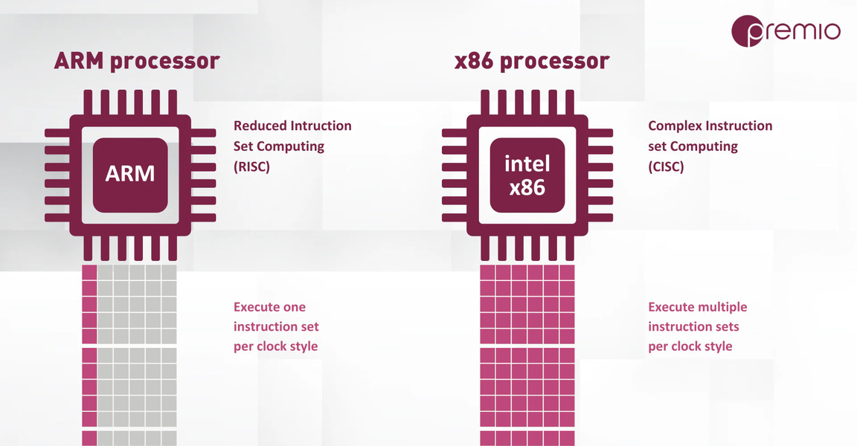
A ERA DO MICROPROCESSADOR E A EXPLOSÃO DO PC
Guerra das Arquiteturas
Embora RISC oferecesse maior eficiência técnica, o CISC — impulsionado pela Intel — prevaleceu graças à compatibilidade com softwares existentes da Intel, economia de escala e investimentos massivos em pesquisa e desenvolvimento.
MATHEUS DEYVISSON DE OLIVEIRA MORENO PINTO

Slide 20
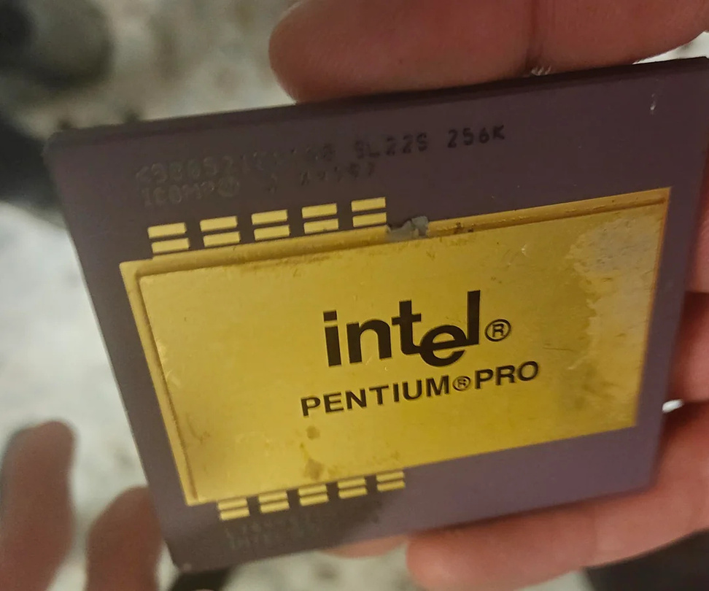
A ERA DO MICROPROCESSADOR E A EXPLOSÃO DO PC
Microarquitetura P6
Marcou uma virada ao executar internamente instruções complexas como operações simples e reordenáveis, explorando paralelismo e previsão para aumentar significativamente o desempenho real.
A P6, introduzida com o Pentium Pro, foi uma das primeiras arquiteturas x86 a explorar intensivamente execução dinâmica para extrair desempenho além da simples frequência de clock.
Além disso, incorporava execução especulativa, baseada em predição de desvios, permitindo que o processador “antecipasse” caminhos de execução e mantivesse o pipeline ocupado.
MATHEUS DEYVISSON DE OLIVEIRA MORENO PINTO

Slide 21
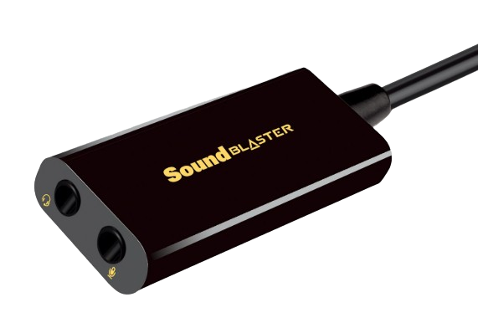
A ERA DO MICROPROCESSADOR E A EXPLOSÃO DO PC
Revolução Multimídia e Windows 95
A popularização dos kits multimídia — com CD-ROM e placas como a Sound Blaster — impulsionou a demanda por maior largura de banda nos barramentos, transformando o PC em uma plataforma capaz de lidar com áudio e vídeo.
MATHEUS DEYVISSON DE OLIVEIRA MORENO PINTO

Slide 22
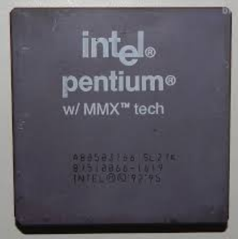
A ERA DO MICROPROCESSADOR E A EXPLOSÃO DO PC
Revolução Multimídia e Windows 95
A MMX introduziu operações vetoriais simples no processador, acelerando tarefas de multimídia como áudio, vídeo e gráficos ao otimizar o processamento de sinais digitais.
MATHEUS DEYVISSON DE OLIVEIRA MORENO PINTO

Slide 23
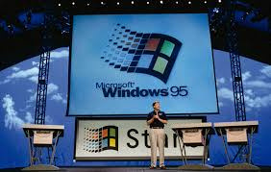
A ERA DO MICROPROCESSADOR E A EXPLOSÃO DO PC
Revolução Multimídia e Windows 95
Consolidou o uso de 32 bits no ambiente doméstico, popularizou o Plug and Play e padronizou APIs
MATHEUS DEYVISSON DE OLIVEIRA MORENO PINTO

Slide 24
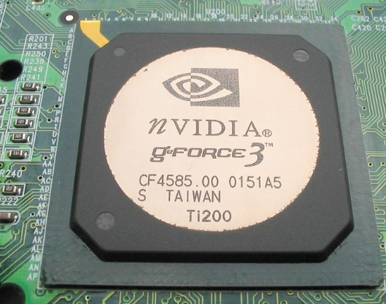
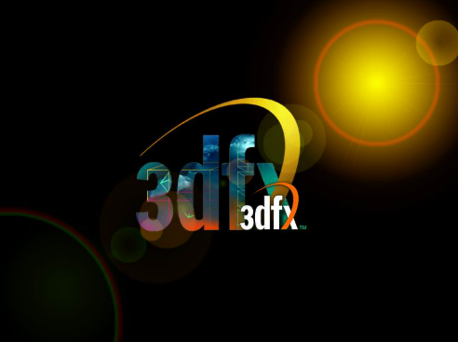

A ERA DO MICROPROCESSADOR E A EXPLOSÃO DO PC
Placas Aceleradoras
A renderização gráfica passou a ser realizada por componentes especializados, reduzindo a carga do processador principal e elevando drasticamente o desempenho em aplicações visuais.
A popularização de soluções como a 3dfx Voodoo e o avanço da NVIDIA consolidaram um novo padrão de processamento gráfico, impulsionado por interfaces como DirectX e OpenGL que padronizaram o desenvolvimento de API e seu uso
MATHEUS DEYVISSON DE OLIVEIRA MORENO PINTO

Slide 25
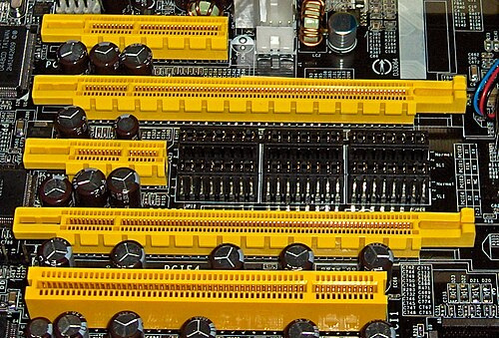
A ERA DO MICROPROCESSADOR E A EXPLOSÃO DO PC
Barramentos
O surgimento das memória cache trouxe uma solução para a diferença de velocidade entre CPU e memória principal
Já a SDRAM introduziu sincronização com o clock do sistema, aumentando a taxa de transferência e melhorando significativamente o desempenho em aplicações mais exigentes
MATHEUS DEYVISSON DE OLIVEIRA MORENO PINTO

Slide 26
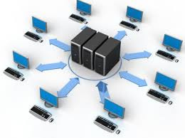
INTERNET, MOBILIDADE E PARALELISMO
Computação em Rede
Representou a descentralização do processamento, permitindo que múltiplas máquinas compartilhassem recursos e tarefas de forma mais escalável, interativa e eficiente.
MATHEUS DEYVISSON DE OLIVEIRA MORENO PINTO

Slide 27
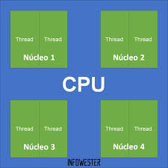
INTERNET, MOBILIDADE E PARALELISMO
Processamento Multicore
Surgiu quando aumentar a velocidade de clock deixou de ser viável - fim do ganho de frequência - levando a indústria a melhorar o desempenho distribuindo tarefas simultaneamente entre vários núcleos - aposta no paralelismo.
MATHEUS DEYVISSON DE OLIVEIRA MORENO PINTO

Slide 28
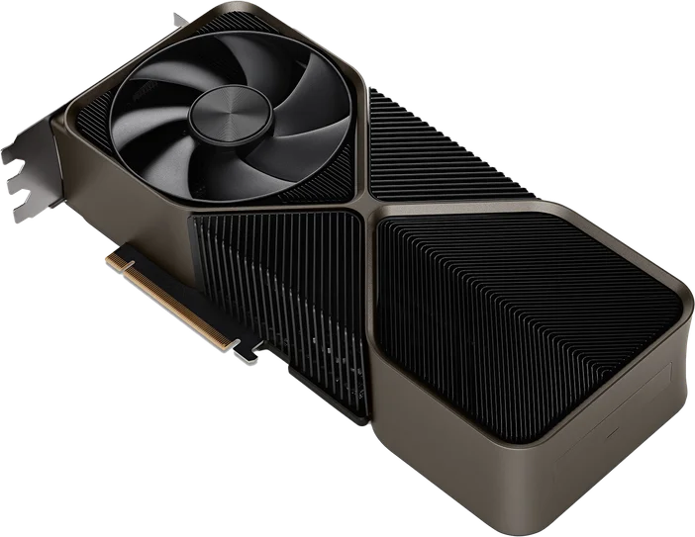
INTERNET, MOBILIDADE E PARALELISMO
GPUs e GPGPU
As GPUs evoluíram de renderização visual para executar tarefas altamente paralelizáveis, tornando-se essenciais em áreas como simulações científicas e inteligência artificial por meio do uso de GPGPU.
MATHEUS DEYVISSON DE OLIVEIRA MORENO PINTO

Slide 29
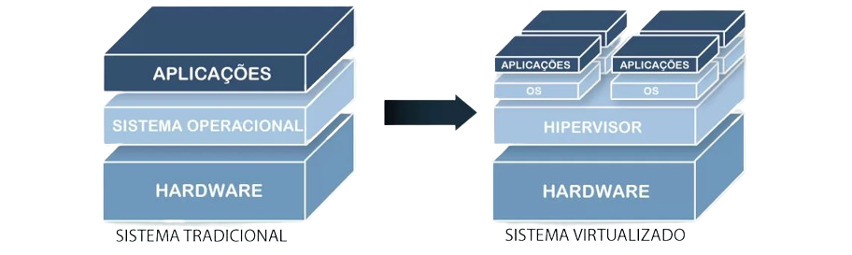
O ESTADO DA ARTE E O FUTURO
Abstração do hardware
Serviços como Computação em Nuvem e técnicas como Virtualização permitem executar aplicações em ambientes remotos e isolados, ocultando a infraestrutura física do usuário e oferecendo recursos sob demanda.
MATHEUS DEYVISSON DE OLIVEIRA MORENO PINTO

Slide 30
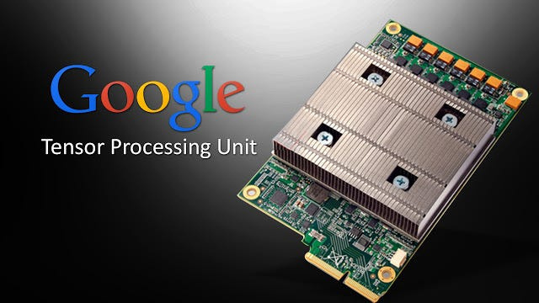
O ESTADO DA ARTE E O FUTURO
Processadores Especializados
Criados para executar modelos de aprendizado de máquina com altíssima eficiência, superando soluções de propósito geral em tarefas específicas.
MATHEUS DEYVISSON DE OLIVEIRA MORENO PINTO

Slide 31
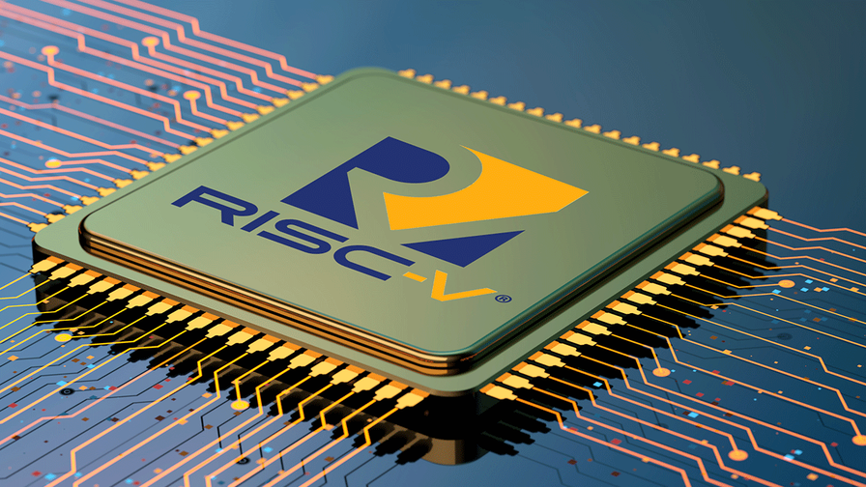
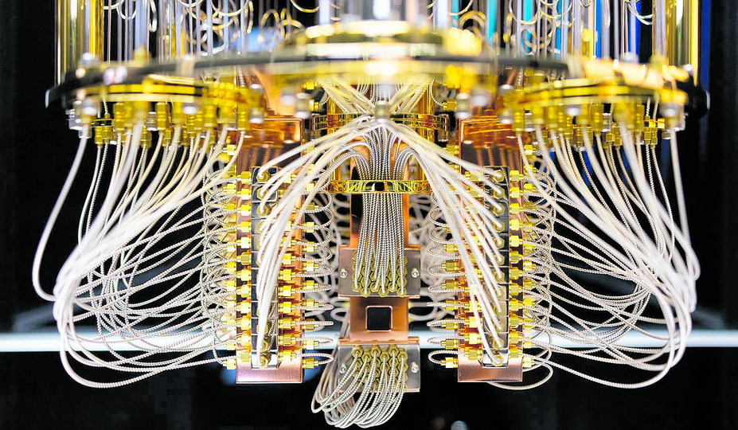
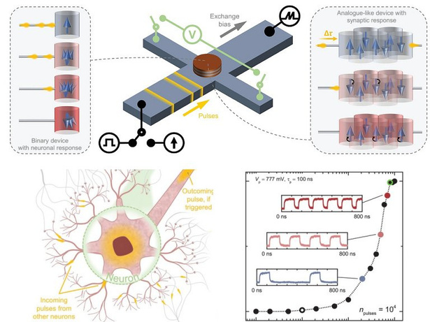
O ESTADO DA ARTE E O FUTURO
Arquiteturas Emergentes
A RISC-V permite criar processadores personalizados sem custos de licença, incentivando inovação e flexibilidade no desenvolvimento de hardware.
A Computação Quântica utiliza princípios da física quântica para resolver certos problemas complexos muito mais rapidamente que computadores tradicionais.
A Computação Neuromórfica busca imitar o funcionamento do cérebro humano para alcançar maior eficiência em tarefas como aprendizado e reconhecimento de padrões.
MATHEUS DEYVISSON DE OLIVEIRA MORENO PINTO

Slide 32
DÚVIDAS?

